Slide 1
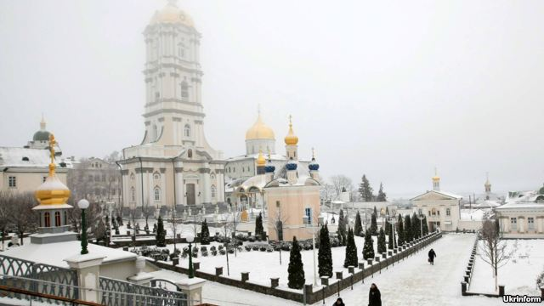
Архітектура Почаївської лаври

Slide 2
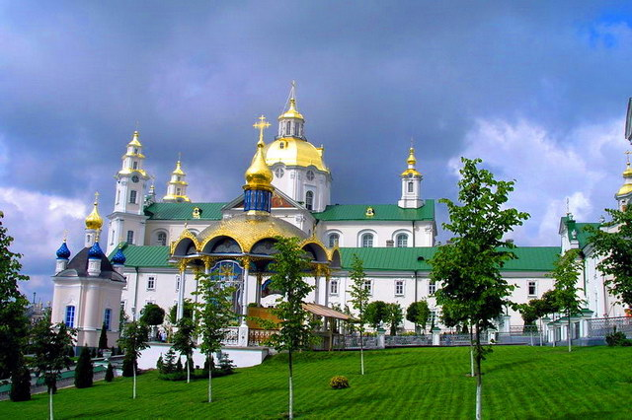
Свято-Успенська Почаївська лавра — православний чоловічий монастир у Почаєві, Тернопільська область, Української православної церкви (Московського патріархату) зі статусом лаври. Найбільша православна святиня Волині й друга, після Києво-Печерської лаври, в Україні.

Slide 3
В Успенському Храмі, над Царськими вратами, в зіркоподібному, сяючому різнокольоровими каменями кіоті - чудотворна Почаївська Ікона Богородиці - друга Лаврська святиня. Її подарував у 1559 році грецький митрополит Неофіт місцевій поміщиці Ганні Гойській.Ікона ця писана у візантійському стилі на невеликій липовій дошці . Богородиця прихилила свій лик до Сина, якого тримає на правій руці, а в лівій - плат, їм Вона прикриває ноги Богонемовля. Десниця Ісуса піднята для благословення всіх, для кого Він - «шлях, істина і життя». На голові у Богоматері і Спасителя прикрашені корони. З обох сторін і внизу на іконі є невеликі зображення святих : праворуч - пророка Іллі та мученика Міни, ліворуч - первомученика Стефана та преподобного Авраамія, внизу - великомучениці Катерини, праворуч від неї - святої Параскеви і ліворуч - святої Ірини.Дізнавшись чудодійну силу Почаївської Ікони Божої Матері після зцілення свого сліпонародженого брата Пилипа, Ганна Гойська в 1597 році передала цю святиню Почаївському монастирю.

Slide 4
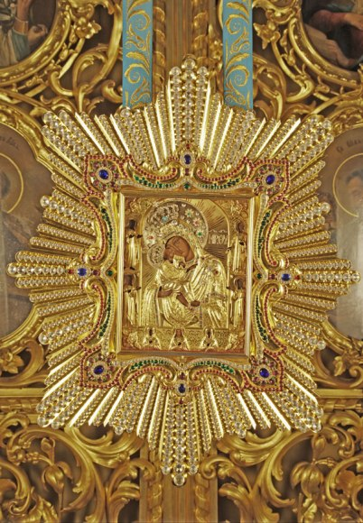

Slide 5
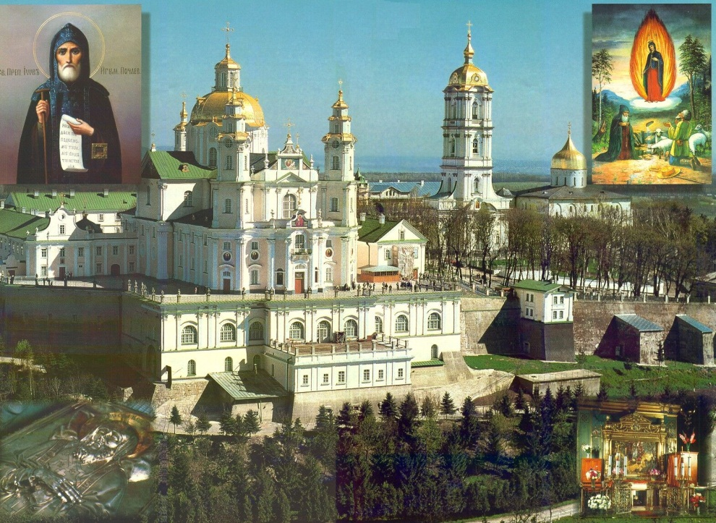
В Успенському Соборі за невеликою латунною огорожею біля першої колони знаходиться слід правої Стопи Пресвятої Богородиці . Над Стопою, подібно древньому вівтарю, ковчег з шовковим платом. На платі - зображення Стопи Богородиці, а за ним на стіні відлите з бронзи, прикрашене золотом і сріблом барельєфне зображення явища Богоматері. Під ковчегом - на камені знаходиться слід самої Стопи, з якого б’є джерело.

Slide 6
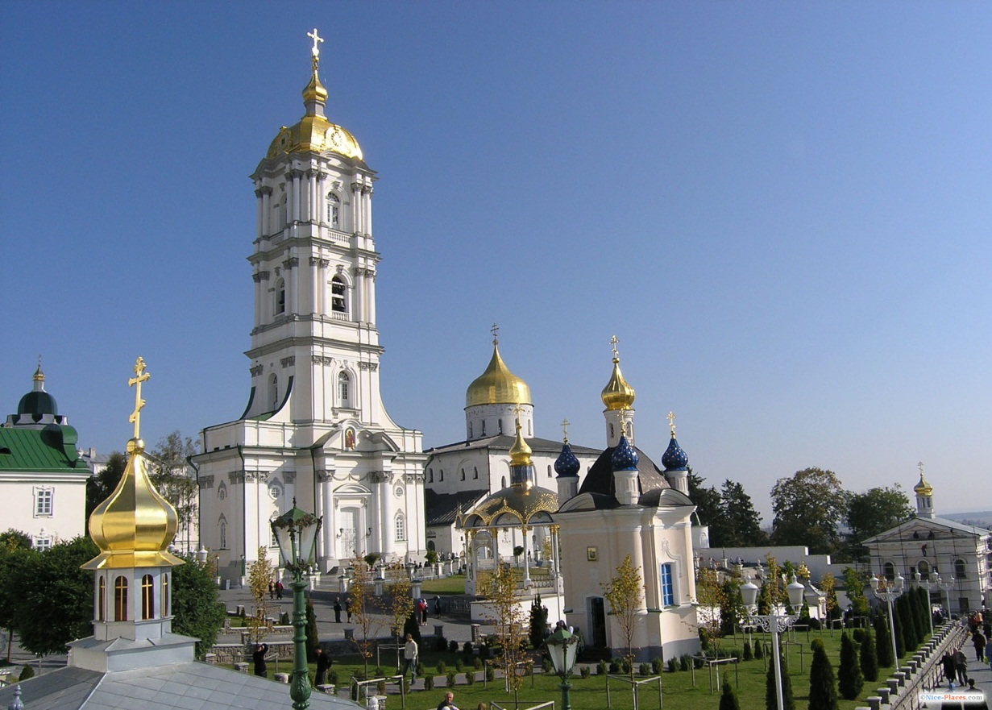
Споруди:
-Свято-Успенський собор (1771—82 pp., арх.Г.Гофман)
-Троїцький собор (1906—12 pp., арх. А. Щусєв)
-келії (1771—80 pp.)
-Архієрейський дім (1825 p.)
-дзвіниця (1861—69 pp.) висотою 65 м
-надбрамний корпус (1835 p.)

Slide 7
Архітектурний ансамбль лаври сформований із домінантним – Успенським собором 1771-1783 рр.(за проектом архітектора Гоффмана,роботи виконувались під керівництвом Петра Полейовського ). Під час будівництва архітектора просили ,,даремно гроші не тринькати,зайвого не вигадувати’’. Та все одно вийшло добре. Щорічно монастир обіцяв виплачувати архітекторові 864 злотих. Гоффман майстерно використав скелясті тераси,що піднімались вгору. Вони підкреслюють ажурний силует собору . У стелях бокових коридорів храму зроблено круглі отвори, крізь які можна побачити три яруси хорів.
Келії будував із цегли Гоффман за участю Кульчицького. Це кілька прямокутних корпусів, з’єднаних між собою та з Успенським собором у замкнену композицію з внутрішнім двориком. Північний корпус триповерховий, усі інші – двоповерхові. Коридорне планування з одностороннім розміщенням приміщень. Коридори перекриті хрестовими склепіннями.

Slide 8
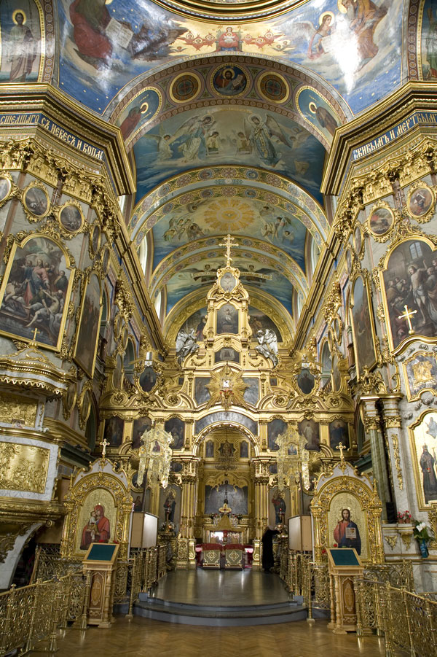
Свято-Успенський собор

Slide 9
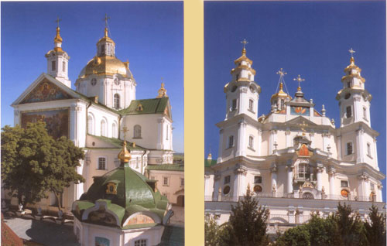

Slide 10
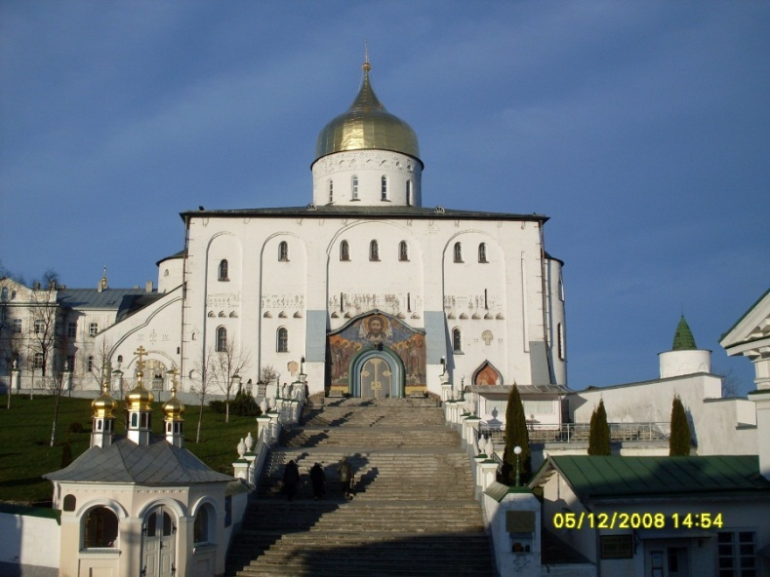
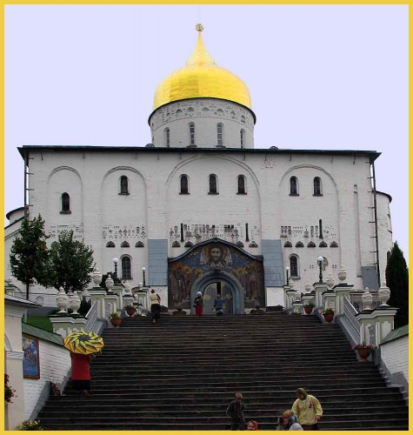
Троїцький собор

Slide 11
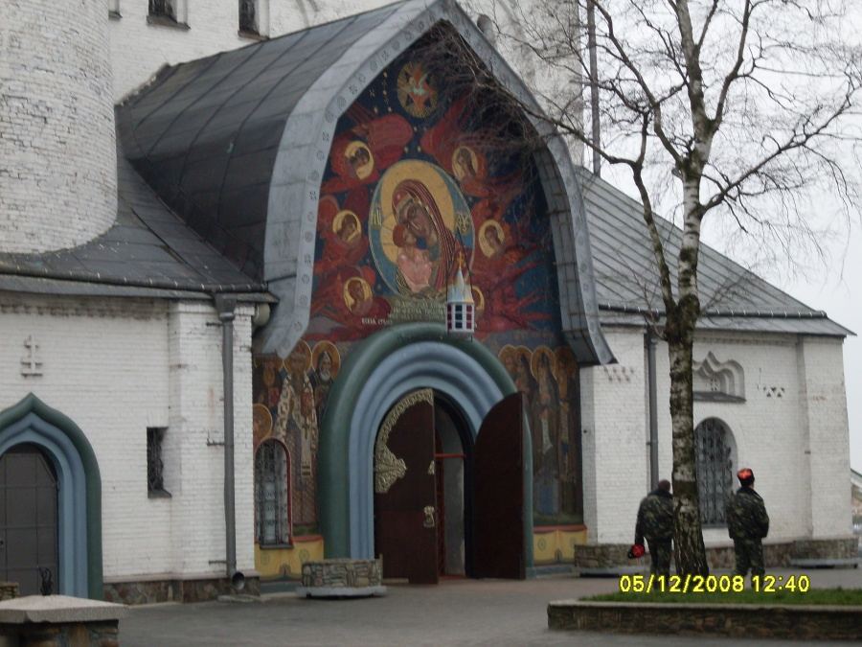
Троїцький собор був споруджений у 1910-1913рр. За проектом Щусева,автора мавзолею Леніна,у псевдоросійському стилі. Велике мозаїчне панно південного порталу, до якого ведуть широкі сходи, виконані за ескізом Миколи Реріха,західне панно – за ескізом Щусева. Стіни собору прикрашені силікатним росписом.

Slide 12
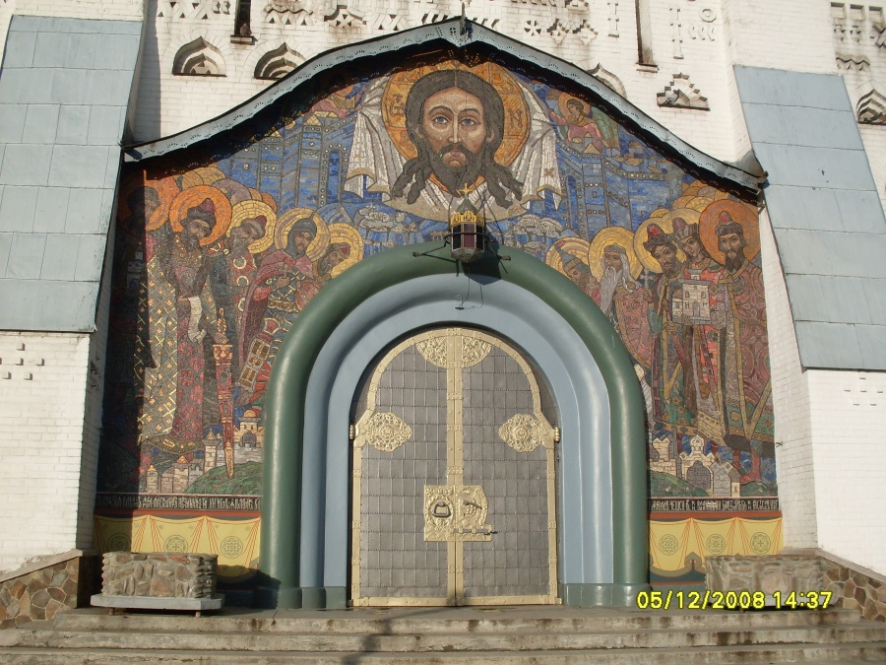
Ікона Спаса Нерукотворного на соборі Святої Троїці

Slide 13
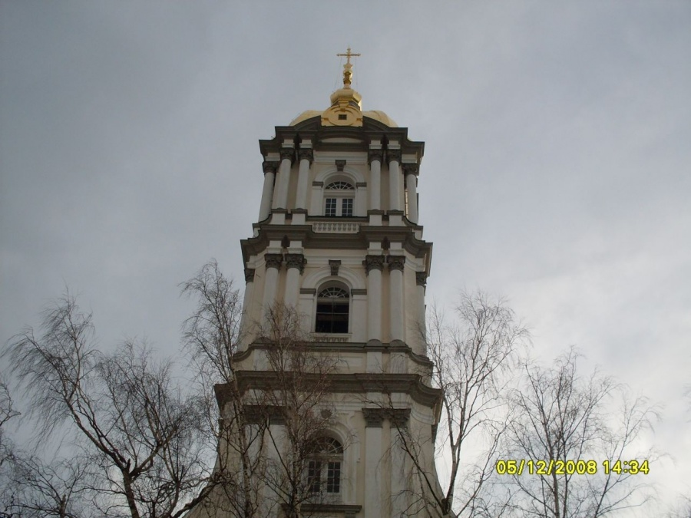
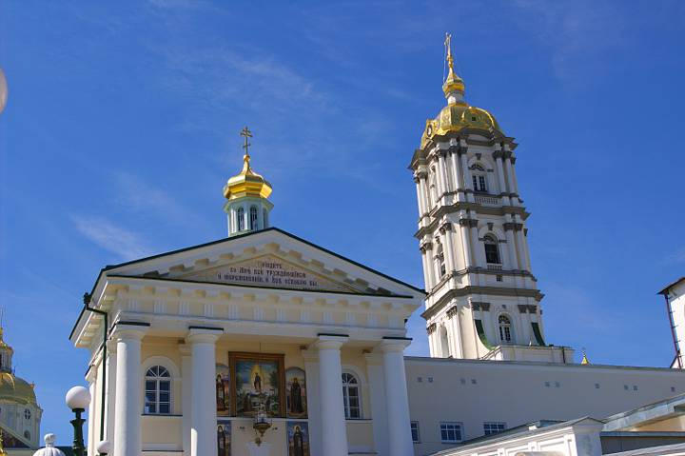
Надбрамний корпус та дзвіниця

Slide 14
Надбрамний корпус зведено в стилі класицизму. Це цегляна двоповерхова прямокутна споруда. Її головний фасад вирішено у вигляді чотириколонного портика доричного ордера. У монастирі є 13 дзвонів, 2 з них – годинникові. Раніше, кажуть екскурсоводи, найбільший дзвін було чути на 30км, зараз – десь на 10. На третьому поверсі дзвіниці є дзвін вагою в 11,5 тонн.

Slide 15
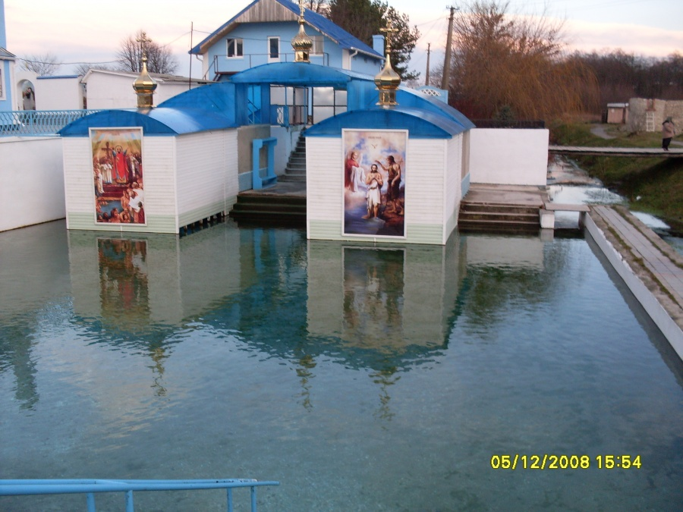
Також на території лаври знаходиться цілюще джерело Святої Анни, де температура води і влітку, і взимку +5С.

Slide 16
Дякую за увагу!

